Slide 1





Bài 4:
TÔN TRỌNG SỰ THẬT
I.
KHỞI ĐỘNG

Slide 2
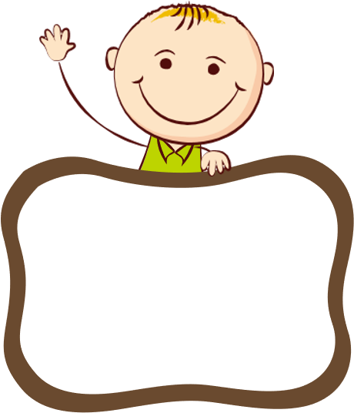
TRÒ CHƠI: ĐÓNG VAI
Bình, Hưng và Minh cùng đi học. Trên đường đi, Minh rẽ vào cửa hàng đồ chơi điện từ nên đến lớp muộn, nhưng Minh báo với cô giáo là bị hỏng xe giữa đường.
Nếu em là Bình và Hưng, em sẽ lựa chọn cách ứng xử như thế nào?
Nếu em là....................

Slide 3
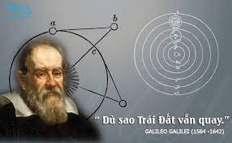
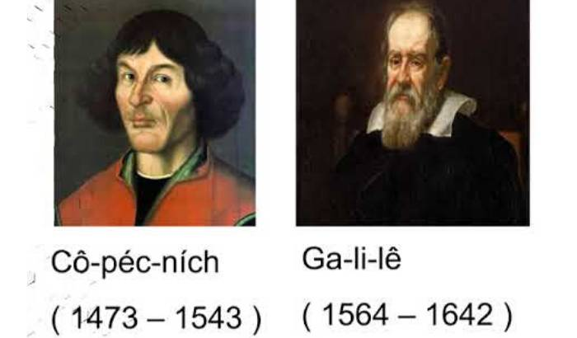
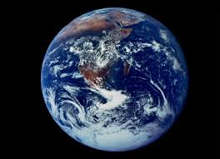
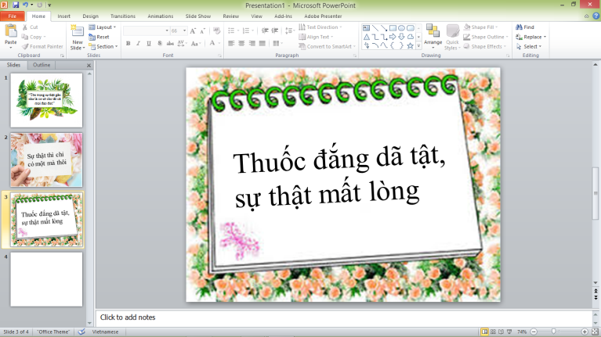


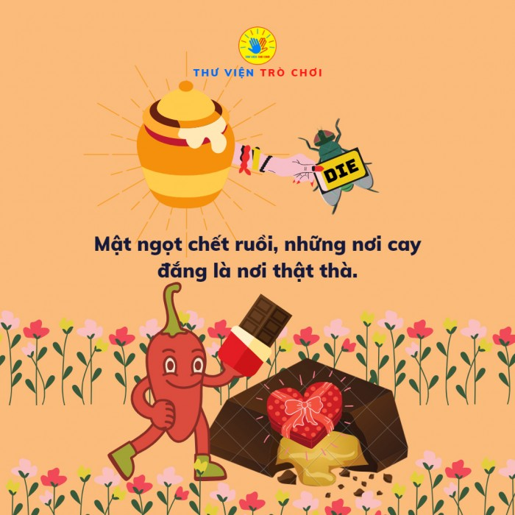
Bài 4: TÔN TRỌNG SỰ THẬT

Slide 4





1. BIỂU HIỆN CỦA TÔN TRỌNG SỰ THẬT

Slide 5

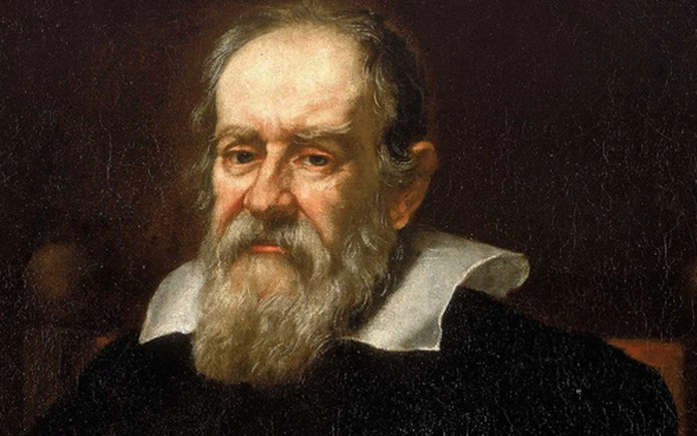
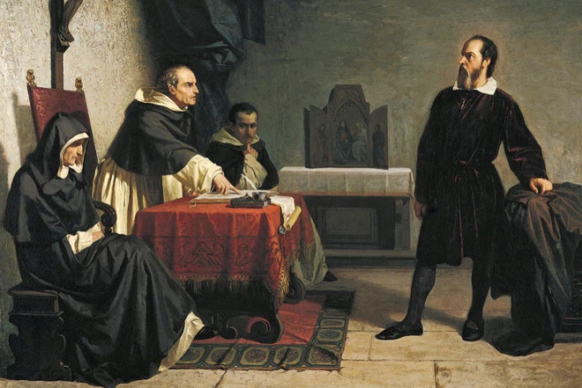
ĐỌC CÂU CHUYỆN
GA-LI-LÊ VÀ CHÂN LÍ “DÙ SAO TRÁI ĐẤT VẪN QUAY”
Từ thời Hy Lạp cổ đại cho đến tận thế kỉ XVI, con người vẫn quan niệm rằng Trái Đất đứng yên, là trung tâm của vũ trụ. Mặt Trời, Mặt Trăng và các thiên thể khác quay quanh Trái Đất.
Ga-li-lê (Galileo Galilei) là một nhà thiên văn học, vật lí học, toán học và triết học I-ta-li-a (Italia), ông đã ủng hộ quan điểm cho rằng “Mặt Trời là trung tâm của vũ trụ và Trái Đất cùng mọi hành tinh đều quay xung quanh nó”.
Tuy nhiên, trong thời kì Ga-li-lê sinh sống, quan điểm “Trái Đất là trung tâm của vũ trụ và luôn đứng yên” được coi là quan điểm chính thống trong xã hội. Tất cả những ý kiến phản bác lại điều đó đều không được chấp nhận. Vì vậy, quan điểm mà Ga-li-lê ủng hộ rằng "Trái Đất mới là một hành tinh quay xung quanh Mặt Trời” là trái ngược với quan điểm này, bị cho là chống đối.
Vào ngày 22/6/1633, Ga-li-lê đã bị đưa ra trước toà án để xét xử. Tương truyền rằng, sau khi bước ra khỏi cửa toà án, ông đã bực tức nói to: “Dù sao Trái Đất vẫn quay!”.

Slide 6

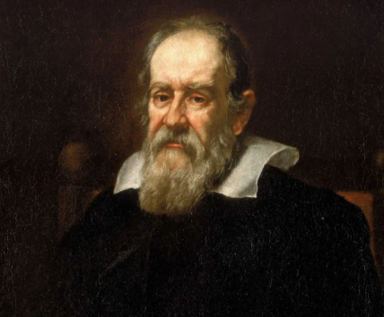


PHIẾU BÀI TẬP
Nhà hàng Ga-li-lê
Ga-li-lê
(1564 - 1642)
Món thứ nhất:
Em hãy tìm ra từ ngữ nói lên “Sự thật" trong câu chuyện trên.
Món thứ hai:
Câu nói nổi tiếng của Ga-li-lê “Dù sao Trái Đất vẫn quay" chứng tỏ ông là người như thế nào? Vì sao?
Hoạt động
nhóm
Món thứ ba: Sự thật là gì?
Món thứ tư: Tôn trọng sự thật là gì?

Slide 7
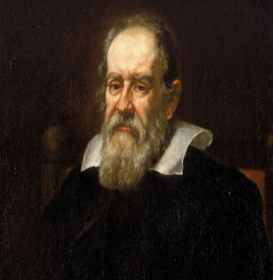

PHIẾU BÀI TẬP
Nhà hàng Ga-li-lê
NHÓM…
(Ga-li-lê, 1564 - 1642)
Món thứ nhất: Quan điểm mà Ga-li-lê ủng hộ "Trái Đất mới là một hành tinh quay xung quanh Mặt Trời” là trái ngược với quan điểm thời ông đang sống, bị cho là chống đối. Ga-li-lê đã bị đưa ra trước toà án để xét xử. Tương truyền rằng, sau khi bước ra khỏi cửa toà án, ông đã bực tức nói to: “Dù sao Trái Đất vẫn quay!”.
Món thứ hai: Câu nói nổi tiếng của Ga-li-lê “Dù sao Trái Đất vẫn quay" chứng tỏ ông là người tôn trọng sự thật. Vì ông biết đó là sự thật và nhất định phải khẳng định nó.
Món thứ ba: Sự thật là những gì có thật trong cuộc sống hiện thực và phản ánh đúng hiện thực cuộc sống.
Món thứ tư: Tôn trọng sự thật là suy nghĩ, nói và làm theo đúng sự thật.

Slide 8

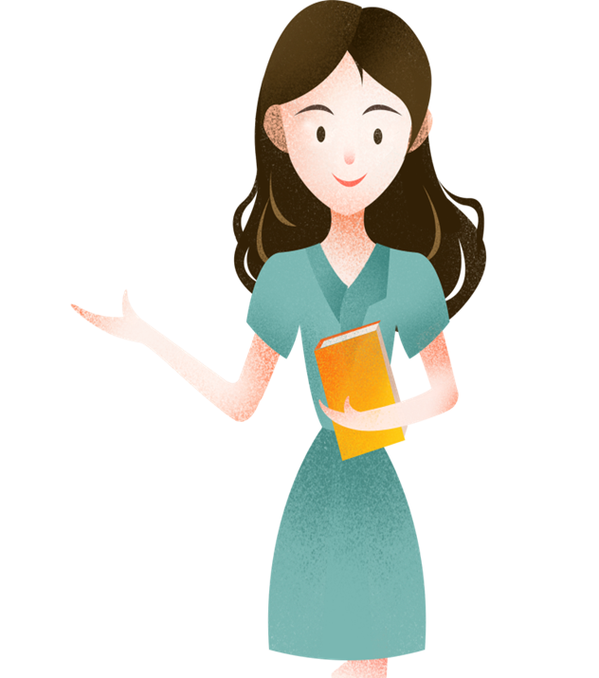
Khái niệm
- Sự thật là những gì có thật trong cuộc sống hiện thực và phản ánh đúng hiện thực cuộc sống.
- Tôn trọng sự thật là suy nghĩ, nói và làm theo đúng sự thật.

Slide 9


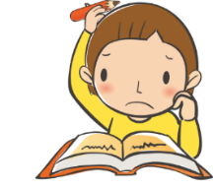


Kĩ thuật “Các mảnh ghép”
1
Giai đoạn 1
Nhóm chuyên sâu
Nhóm I : Việc học sinh cần làm để thầy cô giáo biết, khi:
Bạn ngồi bên cạnh hay nhìn bài của mình để được điểm tốt?
Một nhóm bạn mất đoàn kết, hoặc cãi nhau?
Bạn thân của mình không học bài, làm bài tập ở nhà?
Nhóm 2 : Việc học sinh cần làm để bố mẹ biết, khi :
Bị điểm kém trong học tập?
Bị bạn trong lớp, trong trường bắt nạt ?
Nhóm 3 : Việc em cần làm khi chứng kiến kẻ gian lấy trộm đồ của người khác,
Hay hành vi cố tình: làm hỏng công trình công cộng...
2
3
1
1
1
2
2
2
3
3
3
Giai đoạn 2
Nhóm mảnh ghép
1
2
3
1
2
3
1
2
3
1. Chia sẻ kiến thức vòng chuyên sâu.
2. Từ trao đổi trên, em hãy cho biết tôn trọng sự thật có biểu hiện như thế nào trong cuộc sống?

